Slide 1
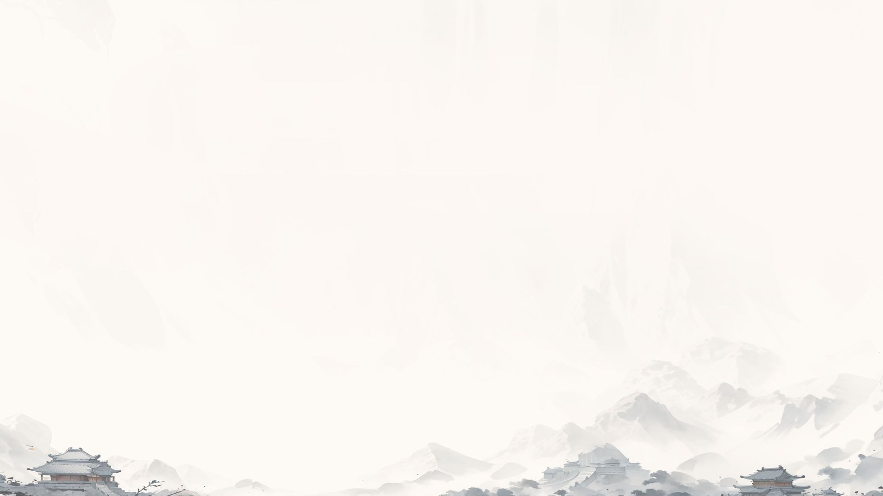
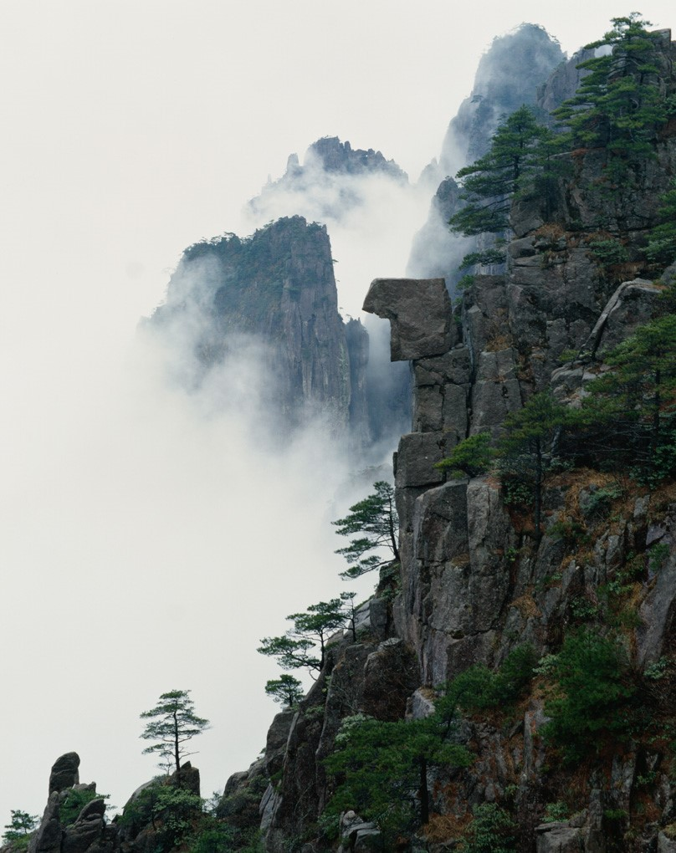




作
者
：
李
白
李
白

Slide 2

古体诗
四、五、七言古诗
杂言古诗
《诗经》
古体诗
《楚辞》
乐府诗
汉乐府民歌、建安文学
中
诗
五言律诗
七言律诗
李 白：浪漫主义
杜 甫：现实主义
白居易：新乐府运动
律诗
8句
近体诗
（唐代确立）
绝句
4句
五言绝句
七言绝句
按字数分：小令、中调、长调
词
——宋代成就最高
宋词
按内容分：豪放、婉约
散曲：小令、套数
曲
——元代成就最高
元曲
杂剧

Slide 3

初唐
初唐四杰：王勃、杨炯、卢照邻、骆宾王、陈子昂
唐诗的发展脉络
边塞诗：高适、岑参、王昌龄
盛唐
山水田园诗：王维、孟浩然
成就最高：杜甫、李白
中唐
元白诗派：元稹、白居易
韩孟诗派：韩愈、孟郊、贾岛、李贺
晚唐
李商隐、杜牧

Slide 4
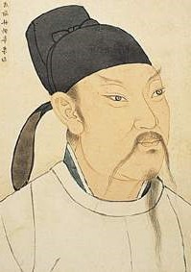
作者简介
李白（701-762），字太白，号青莲居士,祖籍陇西成纪，出生于碎叶。天宝初，因吴均及贺知章推荐，曾任供奉翰林，但不久即遭谗去职。晚年漂泊东南一带，最后病殁当涂。
李白性格豪迈，其诗多强烈抨击当时的黑暗政治，深切关怀时局安危，热爱祖国山川，同情下层人民，鄙夷世俗，蔑视权贵；但也往往流露出一些饮酒求仙、放纵享乐的消极思想。
他善于从民间文学吸取营养，想象丰富奇特，风格雄健奔放，色调瑰玮绚丽，语言清新自然，为继屈原之后，我国诗坛的伟大的浪漫主义诗人。他和杜甫齐名，人称“李杜”。杜甫曾说他：
“笔落惊风雨，诗成泣鬼神”。

Slide 5
写作背景
唐代蜀中商业经济极为发达，入蜀的人乐不思返，而没有认识到这一地区形势险要，自古为封建割据之地，随时有发生叛乱的可能。
这首诗大约是唐玄宗天宝元年（742）李白初入长安之作。《蜀道难》是乐府古题，它以蜀道险阻为内容，寓有功业难成之意。正是这一点，触动了李白初入长安追求功名未成的心事。当友人入蜀时，他便用这一古题写诗送别友人。

Slide 6
解题
《蜀道难》是古乐府旧题，属于相和歌词的瑟调曲，《乐府古题要解》云：“蜀道难，备言铜梁、玉垒之阻。”这只歌曲的内容就是歌咏蜀道的艰难、行旅的辛苦，李白《蜀道难》是他袭用乐府古题而作。蜀道因穿越秦岭和巴山，道路难以行走。因此蜀道常成为难以行走的道路的代名词。

Slide 7
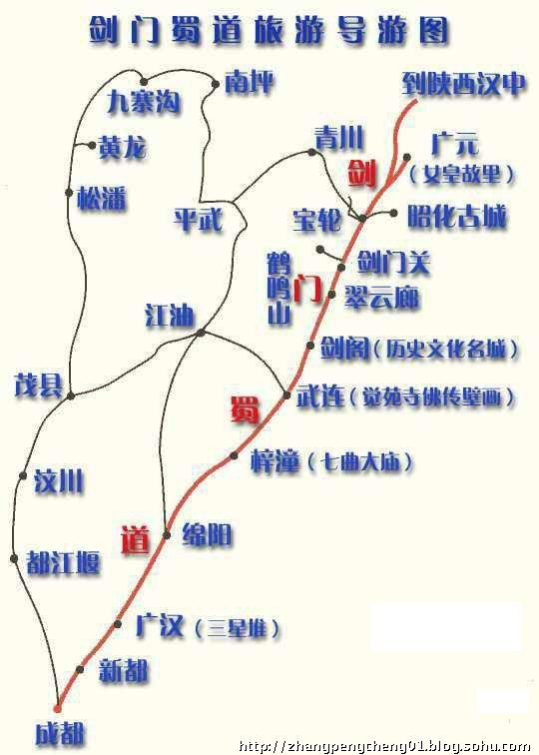
蜀道北起陕西汉中宁强县，南到四川成都，全长450公里，入川经广元、剑阁、梓潼、绵阳、德阳等地。沿线地势险要，山峦叠翠，风光峻丽，关隘众多，唐代李白有“蜀道难，难于上青天”的形容。

Slide 8
yīxū
fú
给下面的字注音
噫吁 ( ) 鱼凫（ ）
石栈（ ） 猿猱（ ）
巉岩（ ） 飞湍（ ）
喧豗（ ） 扪参( ）
膺（ ） 峥嵘( )
万壑（ ） 砯崖（ ）
崔嵬（ ） 吮血（ ）
咨嗟（ ）
zhàn
náo
chán
tuān
huī
mén shēn
yīng
zhēng róng
hè
pīng
wéi
shǔn
zī

Slide 9
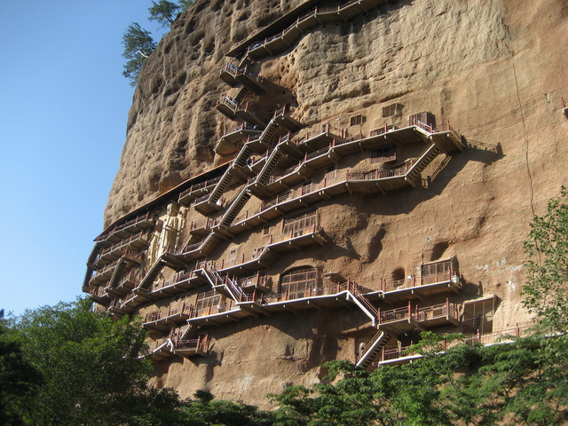
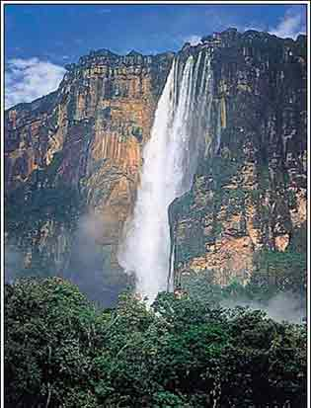
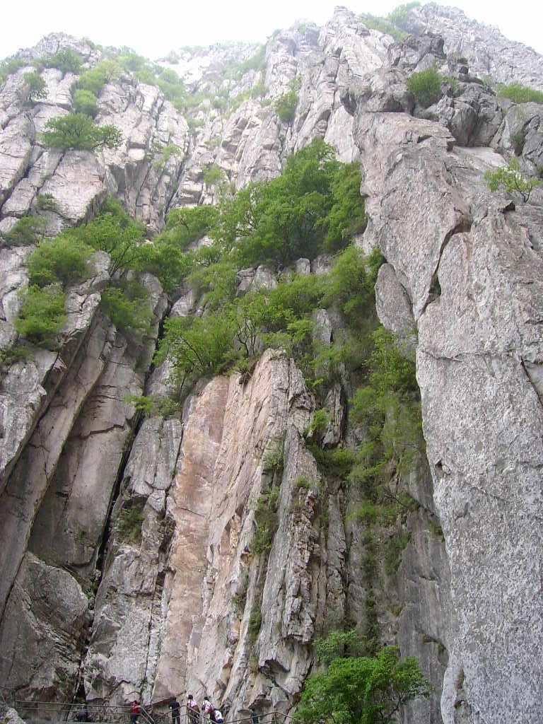
整体感知
感受到这首诗歌有怎样的风格？
雄浑、豪放
找出体现诗文主旨的诗句。全文共出现几次？
蜀道之难，难于上青天！

Slide 10
“蜀道之难，难于上青天”这句诗有什么作用？
噫吁嚱！危乎高哉！蜀道之难，难于上青天！叹蜀道之高。作用：统摄全文，奠定咏叹基调（雄放）。
蜀道之难，难于上青天，使人听此凋朱颜！叹蜀道之险。作用：过渡，将感情推向高峰（害怕）。
蜀道之难，难于上青天，侧身西望长咨嗟！叹蜀中战祸之烈。作用：照应开头，强烈感叹，引人深思(深沉)
一咏三叹 诗意和抒情变化的标志

Slide 11
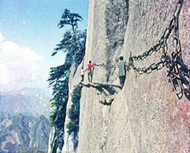
第一段：概写蜀道之高。
一层：写蜀道之难；
二层：蜀道的历史、地貌、 来由；
三层：蜀道的高危。
第二段：概写蜀道之险。
第三段：概写蜀道之祸。
理清诗歌内容层次

Slide 12

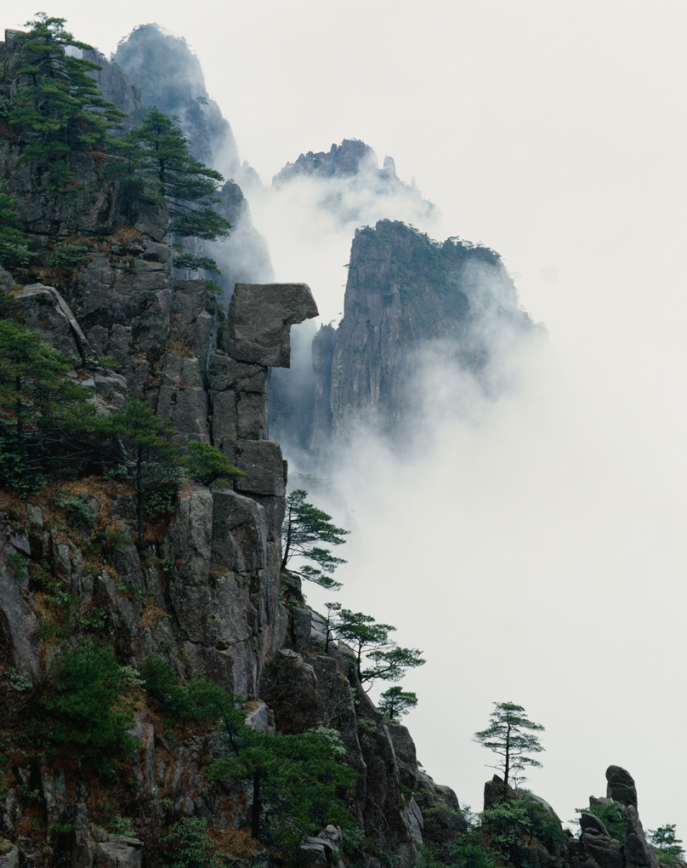

第一段
蜀道难，难在哪里？

Slide 13
噫吁嚱！危乎高哉！蜀道之难，难于上青天！
【解析】“噫吁嚱”：蜀地方言，见物惊叹
“危”“高”：极言蜀道高峻
“乎”“哉”：表感叹，有延长音
【诵读】 “蜀道之难”（平缓，稍停顿）
“难于上青天”（升调）
【作用】
（1）内容：夸张、比喻（强喻），叹蜀道之高
（2）结构：统摄全诗，奠定咏叹基调

Slide 14
蚕丛及鱼凫，开国何茫然！
尔来四万八千岁，不与秦塞通人烟。
西当太白有鸟道，可以横绝峨眉巅。
地崩山摧壮士死，然后天梯石栈相钩连。
历史：蜀国长期闭塞
历史：蜀地历史悠久、与世隔绝
地貌：山高险峻，无人能攀越
来由：化用“五丁开山”神话传说故事，从开山时作出的重大牺牲的角度，点明蜀道开凿的艰辛，点染神话色彩。

Slide 15
上有六龙回日之高标，下有冲波逆折之回川。
黄鹤之飞尚不得过，猿猱欲度愁攀援。
青泥何盘盘，百步九折萦岩峦。
扪参历井仰胁息，以手抚膺坐长叹。
（神话传说，突出蜀道的高峻）
（侧面烘托、以虚衬实）
（细节描写）神情、动作，困危之状如在眼前。
（点面结合）“上有”四句写的是“面”即蜀道的整体形象。“青泥”四句写的是“点”，即青泥岭的情况

Slide 16

思考探究：第一节主要突出了蜀道的什么特点？
危乎高哉
蜀道来历
（侧面写高）
蜀道历史
五丁开山
神话传说
蜀道高峻
（正侧结合）
上：六龙回日 群山挡日
下：万仞深渊 激流回旋
黄鹤不得过 猿猱愁攀援
虚实结合
映衬夸张
行人感受
人行其上的艰难形状和畏惧心理
细节描写

Slide 17
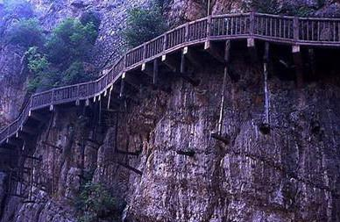
第二段
蜀道难，难在哪里？

Slide 18
连峰去天不盈尺，枯松倒挂倚绝壁。
飞湍瀑流争喧豗，砯崖转石万壑雷。
这四句用了什么艺术手法？
①运用夸张。渲染了惊险的气氛。
②动静结合。静：山峦起伏,连峰接天,枯松倒挂绝壁；
动：飞湍、瀑流、悬崖、转石，配合着万壑雷鸣的音响。
③远近结合。远景：“去天不盈尺”的山峰，
近景：“倒挂枯松”。
④拟人。“争”形象地写出水势汹涌、水声轰响的情景。
⑤视听结合。视觉：山之高峻、壁之险绝
听觉：水之湍急咆哮，令人胆战心惊

Slide 19
这几句用了什么艺术手法？
问君西游何时还？畏途巉岩不可攀。
但见悲鸟号古木，雄飞雌从绕林间。
又闻子规啼夜月，愁空山。
蜀道之难，难于上青天，使人听此凋朱颜！
“见”“闻”互文见义，古木荒凉、鸟声悲凄，渲染旅愁和蜀道上悲凉荒寂的环境气氛，有力地烘托蜀道之难。表达出对朋友的担忧和关切。
借景抒情

Slide 20

思考探究：第二节主要突出了蜀道的什么特点？
其险也如此
悲鸟号古木
子规啼月夜
使人听此凋朱颜
借景抒情
渲染烘托
景物凄凉
视听结合
远近结合
动静结合
夸张手法
拟人手法
连峰去天不盈尺
枯松倒挂倚绝壁
飞湍瀑流争喧豗
砯崖转石万壑雷
山水险恶

Slide 21
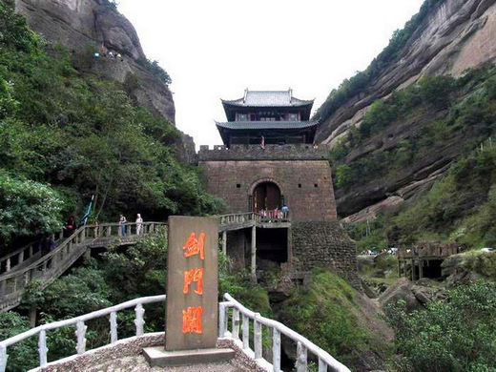
第三段
蜀道难，难在哪里？

Slide 22
剑阁峥嵘而崔嵬，
一夫当关，万夫莫开。
所守或匪亲，化为狼与豺。
朝避猛虎，夕避长蛇；
磨牙吮血，杀人如麻。
锦城虽云乐，不如早还家。
蜀道之难，难于上青天，侧身西望长咨嗟！
三叹战祸之烈
地势险要：易守难攻
社会险恶：易生战祸

Slide 23
全诗最后一段写蜀道险要的背后是否有言外之意?
“朝避猛虎，夕避长蛇；磨牙吮血，杀人如麻。”互文、夸张、双关，既是描写蜀道猛兽，又是影射政治黑暗，表达对国事的忧虑与关切，为诗篇增加了现实的内涵、深厚的意蕴。
（写剑阁险要，目的在于劝人引以为鉴戒，警惕战乱的发生）
蜀道的艰难
人生的艰难
对国事的担忧

Slide 24
全诗言外之意
①劝诫友人。此诗即事成篇，为送别友人入蜀而作，表达对友人的担忧和关心。
②感叹人生。表面写蜀道的艰难，实则写仕途坎坷，功业难成。表达诗人怀才不遇的愤懑。
③隐忧国事。写蜀道艰险，寄予了对国事的忧虑和担心。

Slide 25
总写蜀道之难
开辟难
（自古难行）
1.高
蜀道的来历
蜀道的高峻
攀越难
（自古可畏）
难
蜀道上景物凄清
2.险
蜀道上山水险恶
地势险要
安居难
（早还家）
3.战祸之烈
社会险恶

Slide 26
李白是在一番奇语倾吐一腔幽愤之情，一副狂态难掩一颗赤子之心。

Slide 27
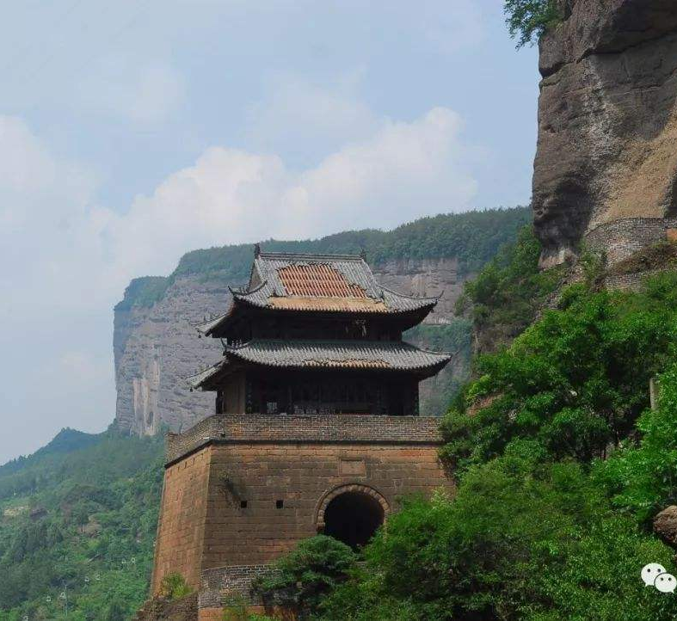
艺术手法

Slide 28
绮丽雄奇的浪漫主义色彩
第一、丰富的想象。
①借助历史传说、神话故事展开想象。蚕丛鱼凫、五丁开山、六龙回日等神话故事……
②身临其境的想象。想象身临其境，摹写神情、动作：手扪星辰、呼吸紧张、抚胸长叹、步履艰难、神情惶悚，困危之状如在眼前。
第二、奇特的夸张。“上有六龙回日之高标，下有冲波逆折之回川”；“连峰去天不盈尺，枯松倒挂倚绝壁”等。

Slide 29
第三、流转华美的韵律。
①奔放的散文化诗句：从三言、四言、五言、七言，直到十一言，融入辞赋古文的句法、句式参差错落、节奏变化不拘。让人读来仿佛行进在崎岖不平的蜀道
②讲究押韵，又不断换韵，流转华美。

Slide 30
第四、借景抒情、烘托衬托、视听动静结合等多种手法巧妙运用。
①借景抒情。“悲鸟号古木，子规啼夜月”，使人间闻声失色，渲染了蜀道上空寂苍凉的环境氛围，抒发了旅愁，有力地烘托了蜀道之难。
②衬托。黄鹤不得飞，猿猱愁攀援，衬托高峻难行。
③视听动静结合。“但见……”“又闻……”、“连峰……倚绝壁”、“飞湍……万壑雷”视听结合，极言山峰之高，绝壁之险。

Slide 31
探讨李白雄浑奔放的诗风体现在哪些方面？
1、结构：大起大落、跳跃式情感结构。
2、意象：飞湍瀑布、奇峰险壑。
3、意境：博大、浩淼、空茫。
4、手法：夸张、想象、神话传说融为一体。
5、情感：气势磅礴、雄浑奔放。

Slide 32
阅读扩展
《送友人入蜀》
见说蚕从路， 崎岖不易行。
山从人面起， 云傍马头生。
芳树笼秦栈， 春流绕蜀城。
升沉应已定， 何必问君平。
（君平：汉代的隐士，后来在成都占卜算命为生）
比较《蜀》诗与《送》诗的异同点。

Slide 33
相同点：都是写蜀道的惊险难行，都是借景抒情。
不同点：
1.体裁不同：《蜀》诗是乐府古题 ，《送》诗是五言律诗。
2.主旨不同：《蜀》诗是借蜀道的高危，对国家某种命运的关注。《送》诗是借蜀道的艰险，表达诗人对友人的规劝，说明仕途的艰险，不要过于追求仕途功名。
3.艺术风格不同：《蜀》诗雄放飘逸，《送》诗清新俊逸。

